Slide 1
R语言课程期末汇报
汇报人：笪菁宜
Addis, D. R., Wong, A. T., & Schacter, D. L. (2008). Age-related changes in the episodic simulation of future events. Psychological science, 19(1), 33–41. https://doi.org/10.1111/j.1467-9280.2008.02043.x
Open Science Collaboration (2015). PSYCHOLOGY. Estimating the reproducibility of psychological science. Science (New York, N.Y.), 349(6251), aac4716. https://doi.org/10.1126/science.aac4716

Slide 2
Part 01
引言
Introduction
Part 02
复现
Reproduce
目录
Part 03
延伸
Extend
Part 04
ai辅助说明
Assistant

Slide 3
Reproduce
· 情景记忆的传统观点：记忆是向后投射，指向过去的事件
· 但是，Tulving 1985 之后提出情景记忆也能“向前投射”（mental time travel），对过去和未来的描述都包含丰富的语境细节
Schacter & Addis
CESH ：Constructive Episodic Simulation Hypothesis（建构—情景模拟假说）
情景记忆
回放过去
想象未来

Slide 4
Introduction
Schacter & Addis
CESH ：Constructive Episodic Simulation Hypothesis（建构—情景模拟假说）
情景记忆
既然对过去和未来的记忆有共享的机制，那么人随年龄增长带来的情景记忆衰退，是否会扩展到对未来的想象和描述中？"
想象未来
回放过去
共享信息源+加工过程
提取过去细节，重组成新的景象
依赖关系记忆
把不同元素结合在一起

Slide 5
Reproduce
老化
情景记忆
特异性下降
关系记忆
加工受损
CESH
理论对应
提取过去记忆的细节变少
重组能力受损
H1
老人对未来的情景记忆能力也应下降
H2
老人的情景记忆分数与关系记忆能力相关

Slide 6
Reproduce
实验设计：2*2*2的混合设计
被试间变量：年龄（老年人OA、年轻人YA）
被试内变量：记忆方向direction（过去past，未来future）、记忆距离period（weeks, years）
因变量：改编版 Autobiographical Interview得分
· 给一个线索词（比如 dress），让被试讲述一个过去或未来的具体事件
·该事件必须满足：
① 时间地点具体（几分钟到几小时，事件跨度不超过 1 天）；
② 未来事件要同时满足合理+ 未经历过；
③ 用“现场视角”而非“旁观者视角“
实验材料（复现报告）：
32 个西班牙语名词，，从 EsPal 数据库匹配频率/意象性/具体性
分成 4 组，每组 8 词
示例（翻译后）：dog, apple, drink……

Slide 7
Reproduce
2*2=4种条件（过去几周 / 过去几年 / 未来几周 / 未来几年）下，每个条件给出 8 个线索词​
每人对每个线索词讲述 8 个事件，每人共讲述32个事件
每个事件在3 分钟内口述，然后录音转文字进行评分
评分标准(Levine et al. 2002) ：
①先选出中心事件，如果一个trial里有好几个中心事件，选讲得最细、时间最短的那件
②把转录后的文本切成一个个细节（details），每个细节是一份独立信息（如一个动作、一个想法）
③将每个细节标为两类：
Internal（内部）= 情景细节：和中心事件直接相关的时间/地点/感知/想法/动作
External（外部）= 非情景细节：语义知识、重复内容、与中心事件无关、时间地点不具体的延展事件
④每条件下 8 个事件只取前 4 个计分（考虑到疲劳效应）
⑤将内部细节总数平均 = Internal detail score，外部细节总数平均 = External detail score
⑥评分者信度：3 个评分者对事件交叉评定，计算类内相关系数（ intraclass correlation, ICC ）
internal detail = 0 .96，external detail = 0 .92，说明 3个评分者 打分稳定

Slide 8
Reproduce
被试数量：
年轻人16人，老年人16人
其他测量：
缩写 | 全称 | 测量内容
VPA | 韦氏记忆量表第三版 词语配对联想测验 | 关系记忆 关键自变量
DIGIT | 数字广度倒背测验 | 工作记忆/执行功能
WCST | 威斯康星卡片分类测验 | 执行功能/认知灵活性 能连续正确用几类规则（max=6）
TPF | 音素流畅测验 | 言语生成能力/执行功能

Slide 9
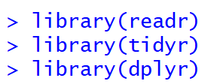
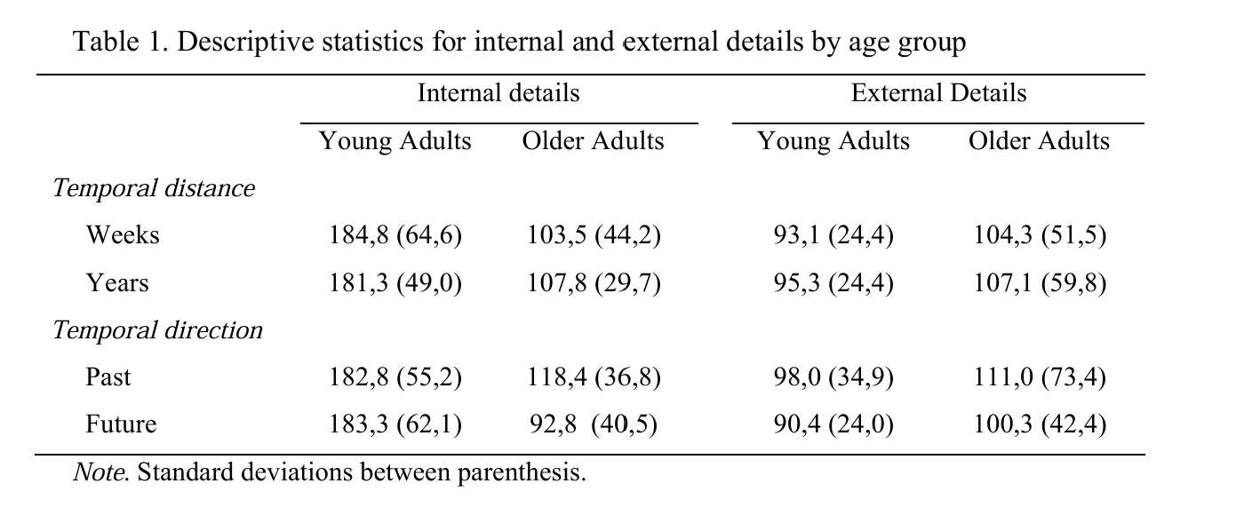
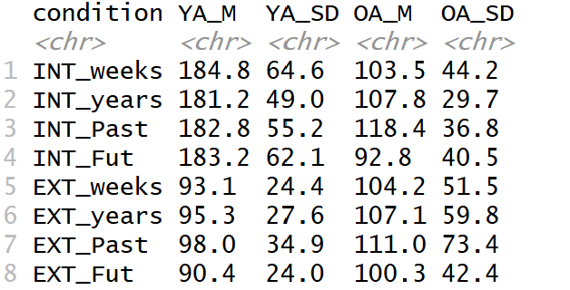
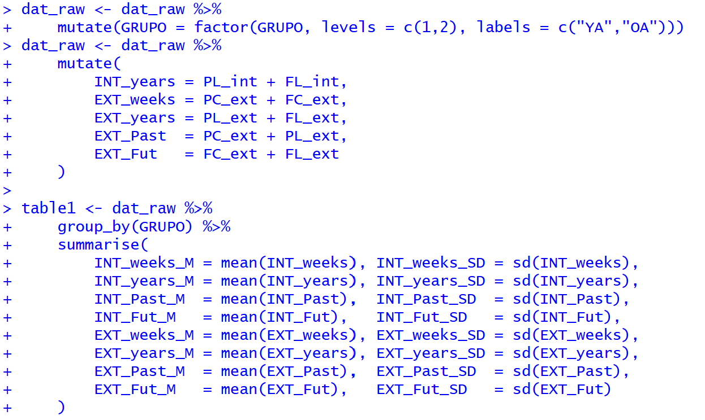
Reproduce
Internal details

Slide 10
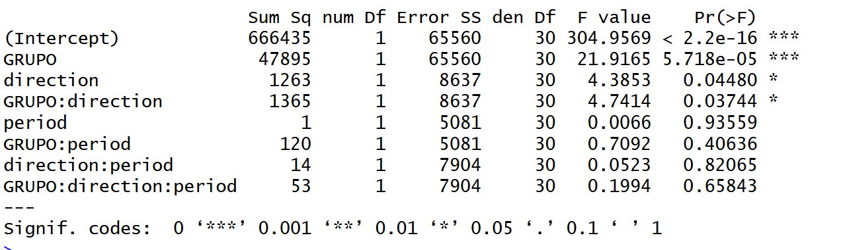
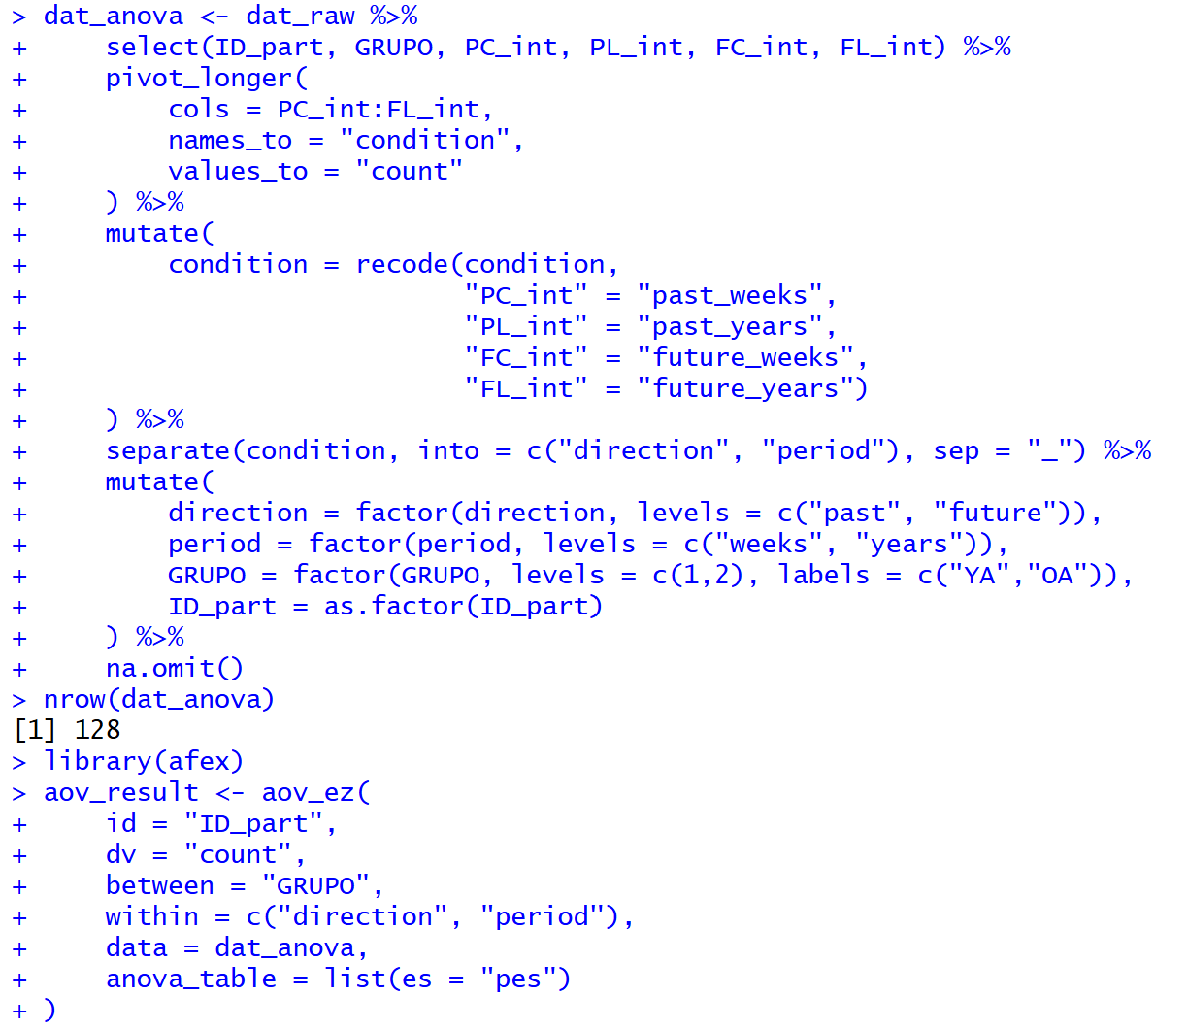
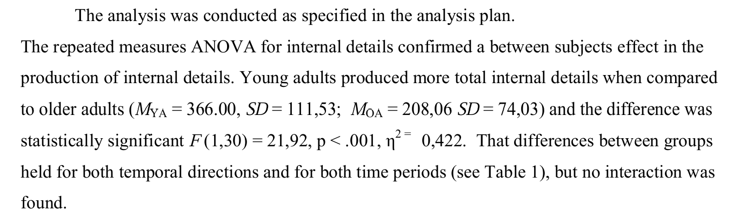
Reproduce
Internal details

Slide 11
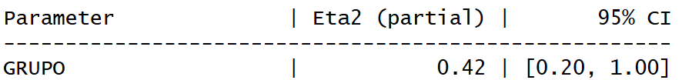
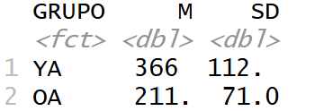
Reproduce
Internal details
M, SD
细微差异

Slide 12
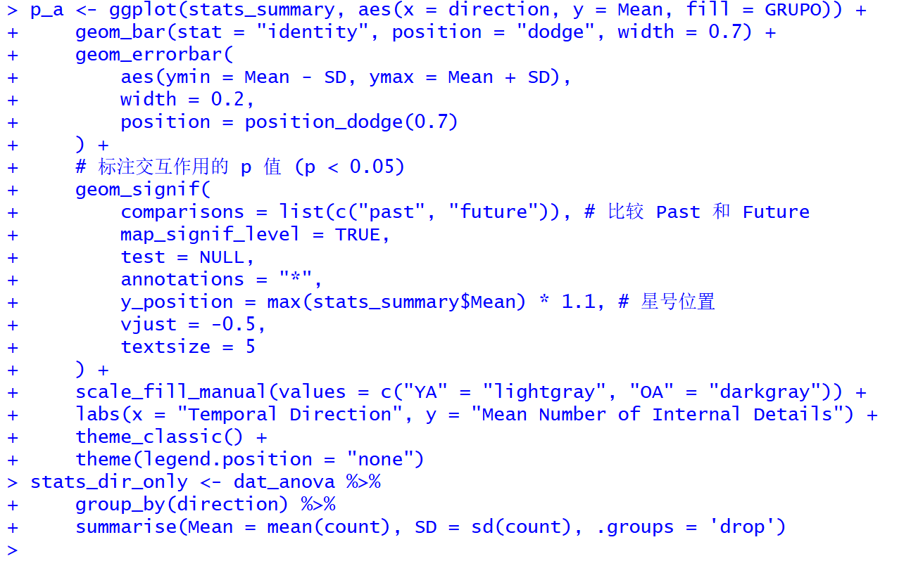
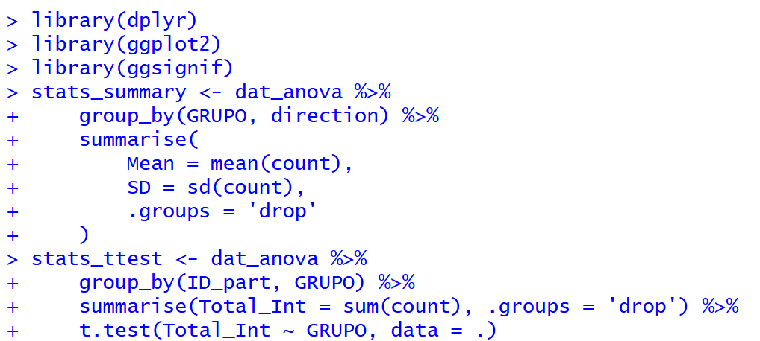
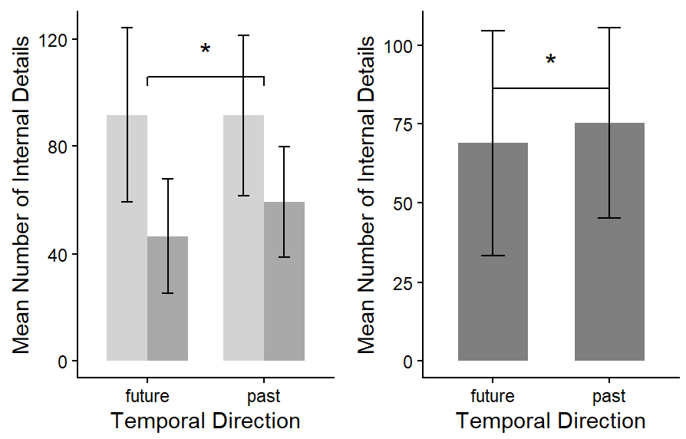
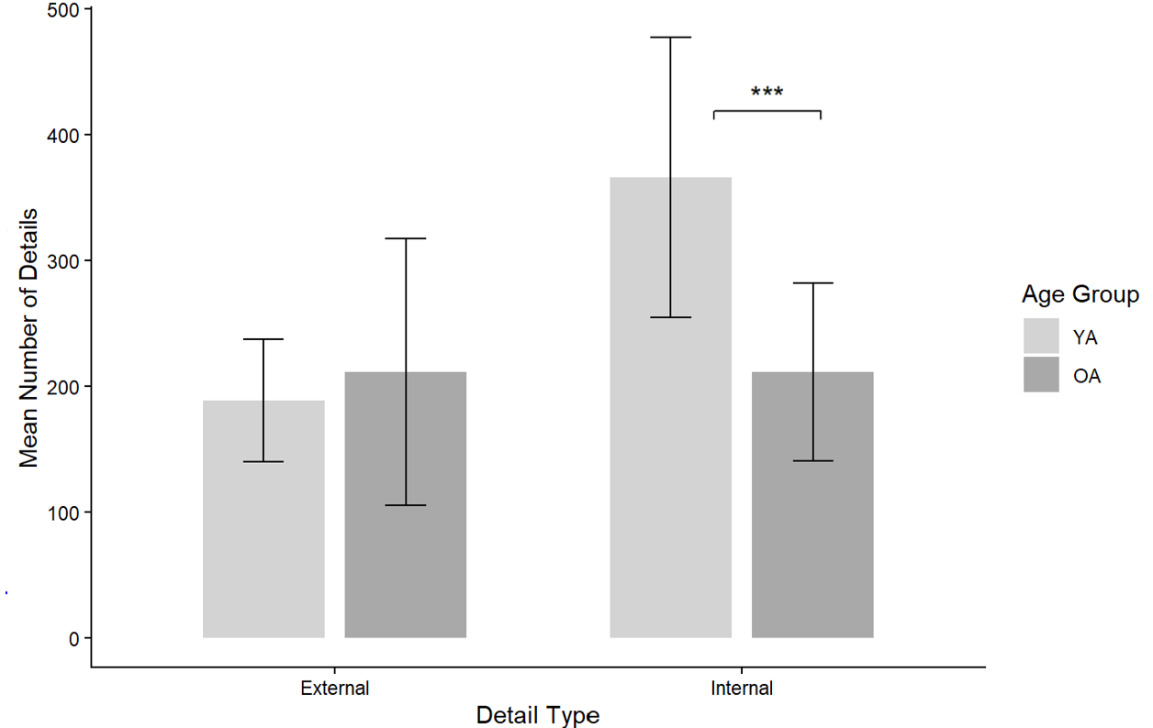
Reproduce
Internal details

Slide 13
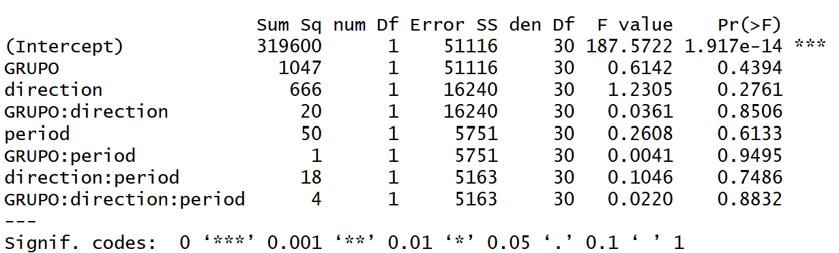
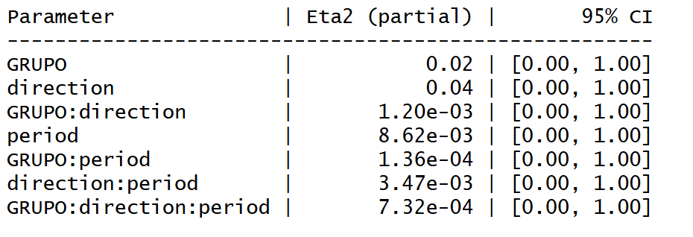
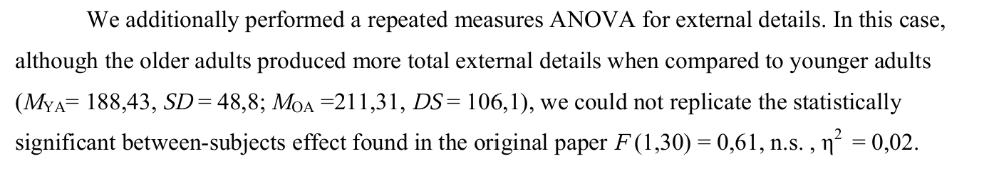
Reproduce
External details

Slide 14
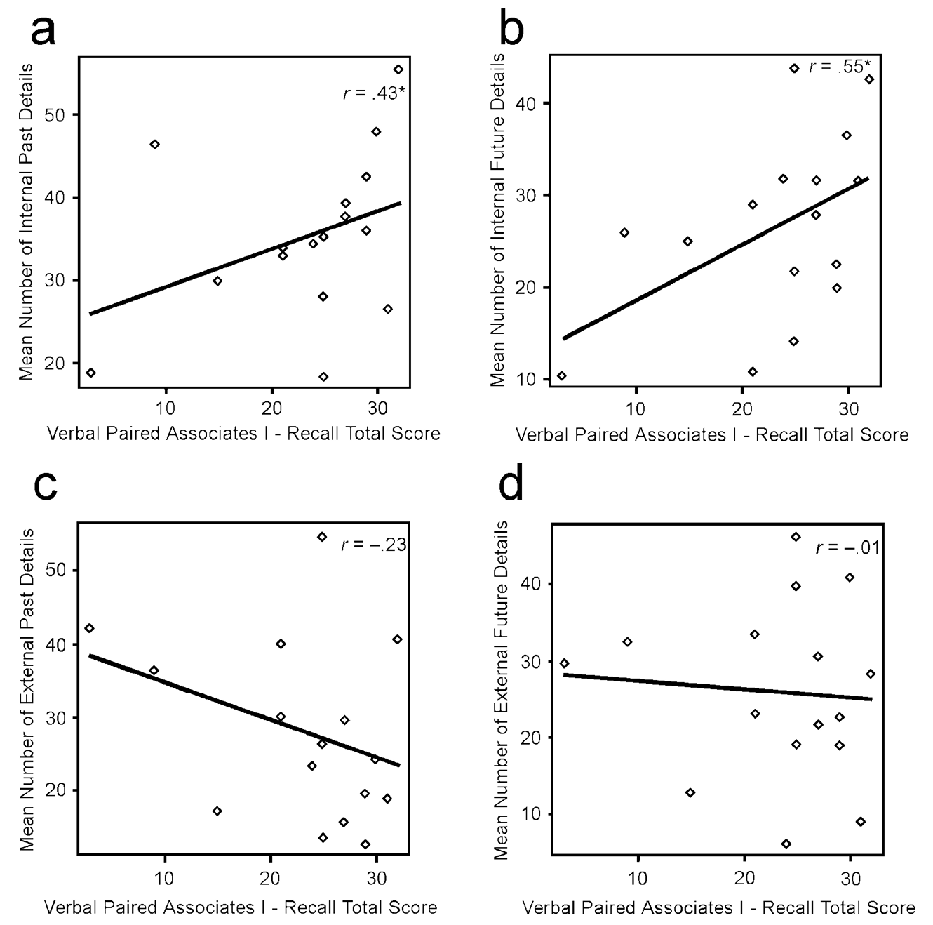
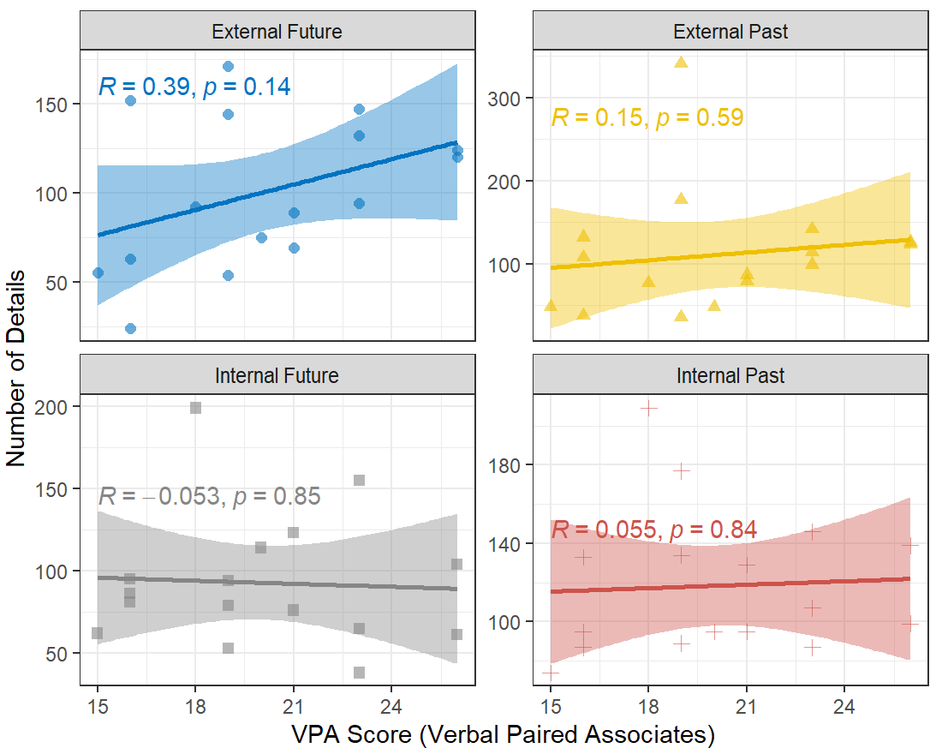
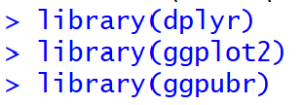
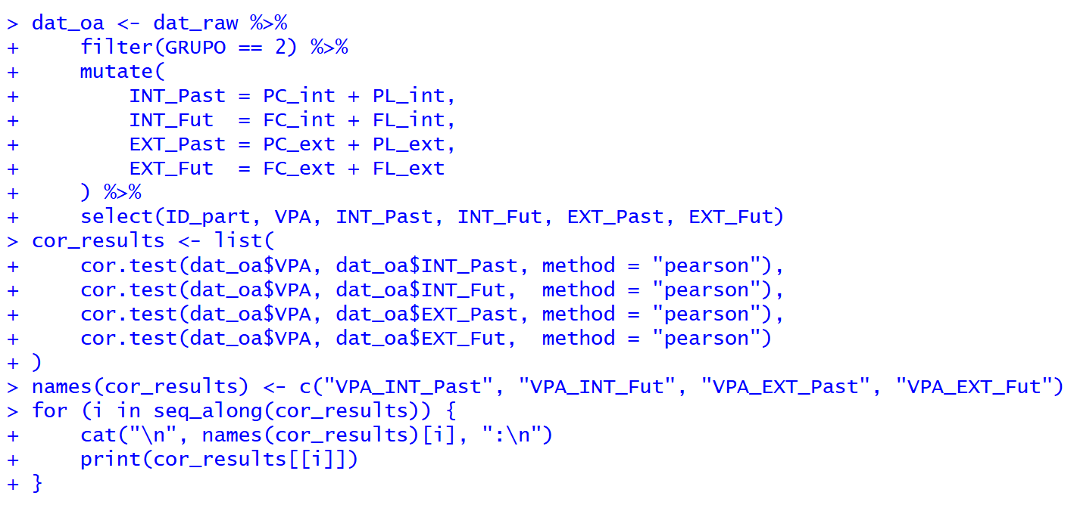
Reproduce
External details

Slide 15
Extend
与复现报告一致，但与原始文献不一致的地方：
1、exrernal details在YA/OA上的主效应未被复现，方向一致（YA > OA），但结果不显著，并且external detail在做2×2×2的混合方差分析时，所有交互效应和主效应都是不显著的；
2、老年人VPA分数和internal/external details的相关分析均不显著。
可能原因：
1、exrernal details下，YA和OA的方差相差过大 → 方差齐性检验
2、external detail在做2×2×2的混合方差分析时，所有交互效应和主效应都是不显著的 →
复现报告的质疑：老年人 3 分钟通常讲不满，更好的指标是 internal / (internal + external)
3、老年人VPA分数和internal/external details的相关分析均不显著 → 样本量小
4、补充分析：线性混合模型

Slide 16
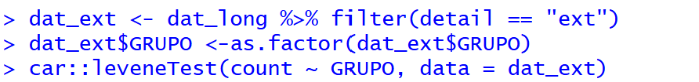
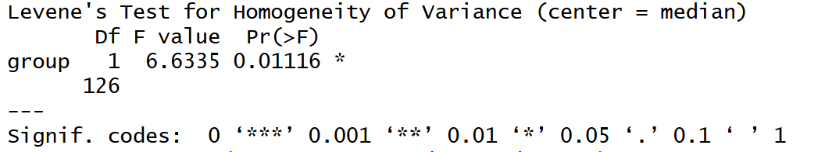
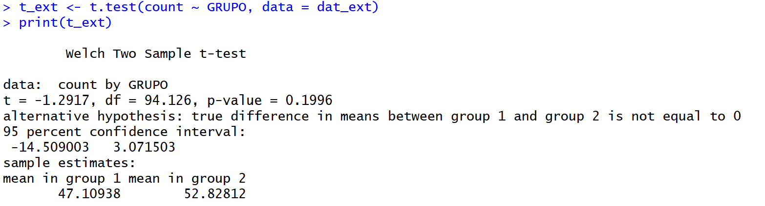
Extend
1、方差齐性检验

Slide 17
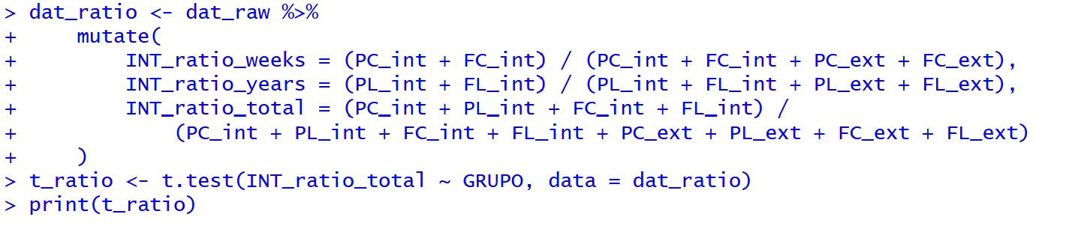
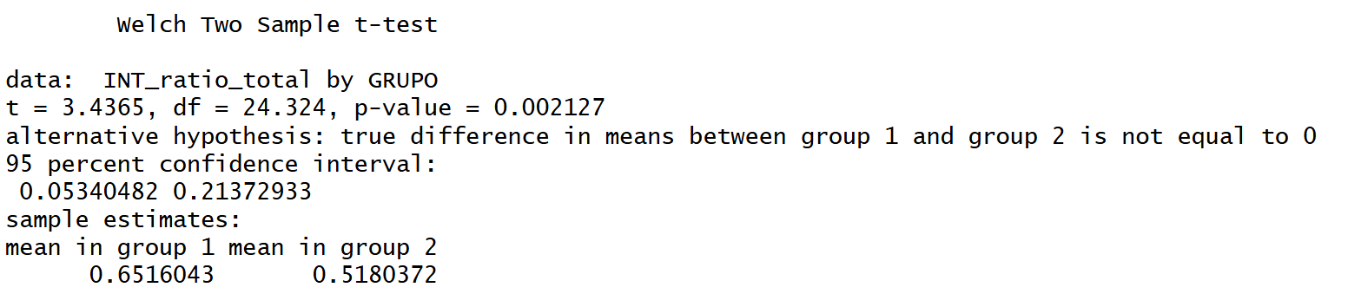
Extend
2、更好的指标是 internal / (internal + external)

Slide 18

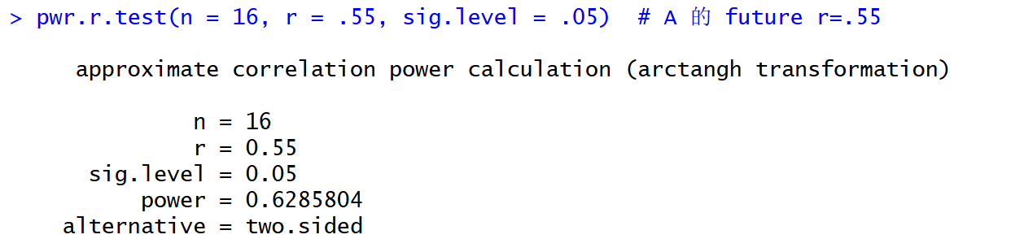
Extend
3、相关分析样本量小（OA=16）→ post-hoc power
由于当前 OA 组的样本量较小，计算了post-hoc power
结果显示，在预设的效应量（r = 0.55）下，power = 0.63。即使 VPA 与 TOT_int 之间存在较强相关性，现有样本量也有1-0.63=0.37的概率无法检测出显著性

Slide 19
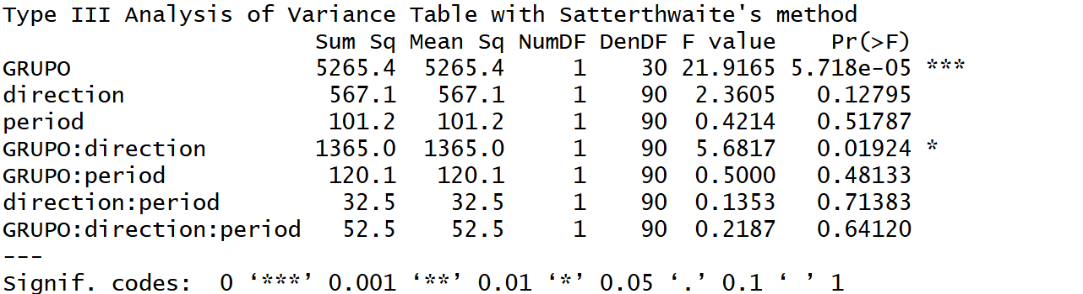
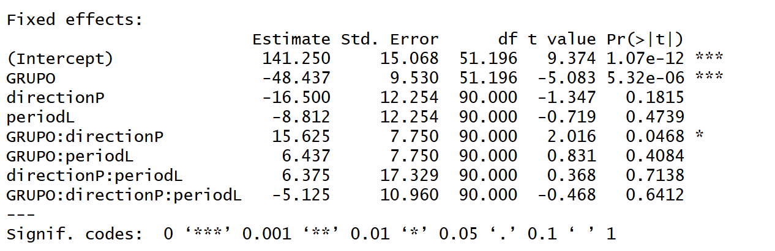
Extend
4、进一步验证：线性混合模型
当 direction处于 P状态时，GRUPO的不同（从1到2）带来显著的正向提升（增加了约 15.6 个单位）。
老年人分数高于年轻人？

Slide 20

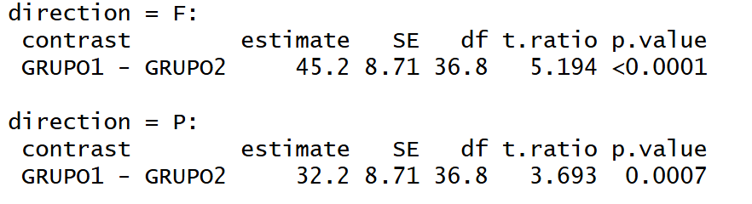
Extend
4、进一步验证：线性混合模型-交互作用显著下，简单效应检验
年轻人在 Past 和 Future 两个条件下都显著高于老年人，但老年人在 Past 条件下，与 Future 的差距缩小了，从而拉高了整体平均差值。
该实验任务可能激发了老年人“怀旧”或“提取过去经验”的认知过程。

Slide 21
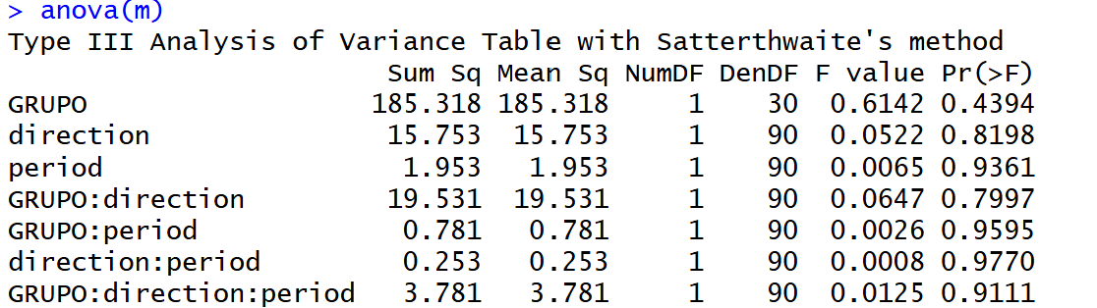
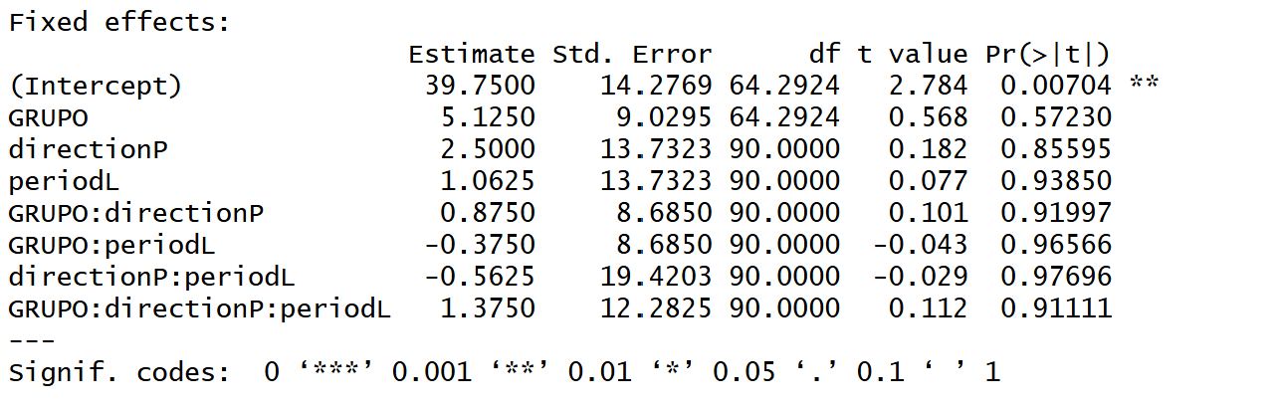
Extend
4、进一步验证：线性混合模型

Slide 22
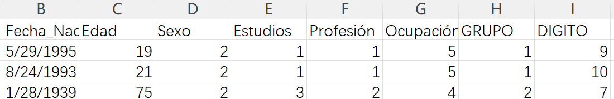
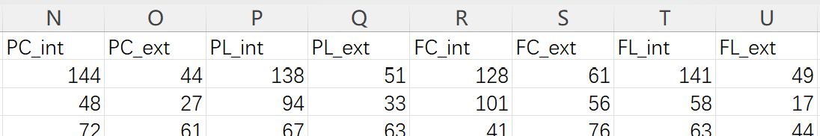
Assistant
AI在其中的作用：
1、结合文献，提炼信息，翻译原始数据表头（原始数据来自官方语言非英语的地区）

Slide 23
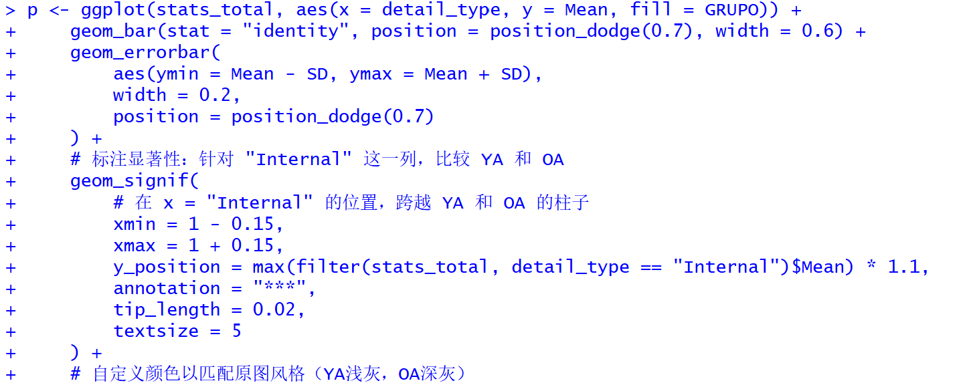
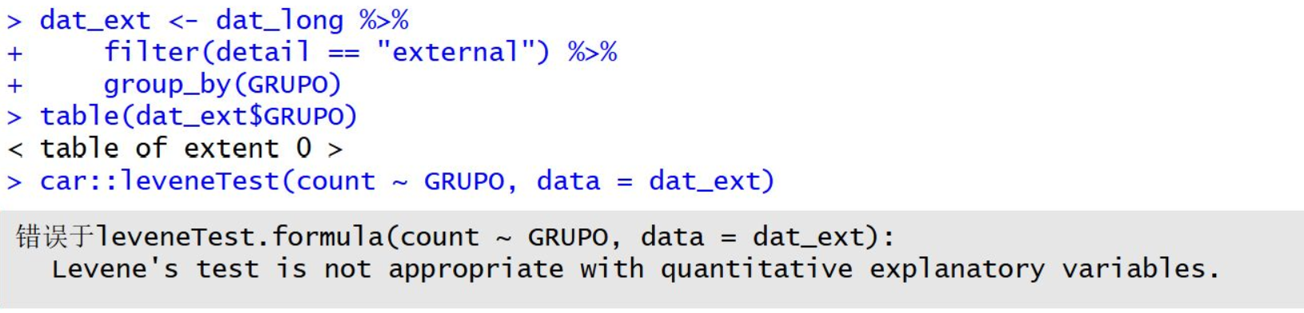
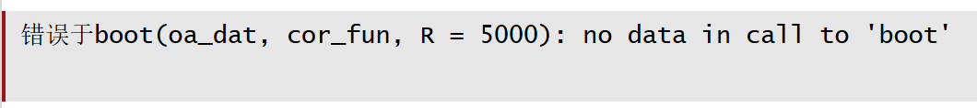
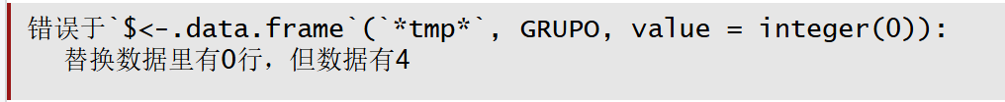
Assistant
AI在其中的作用：
2、根据数据分析思路，提供代码框架，在作图上提供了很大帮助
3、纠正R Studio的一些报错
4、延伸分析时提供一些思路

Slide 24
Thank you
for your listening

